Slide 1
Проект по теме
Создал Альков Антон Вячеславович
Создание программы “Игра в кости”
Инжинириум 2023

Slide 2

Цель проекта
Создание рабочего симулятора игры в кости через Tkinter

Slide 3
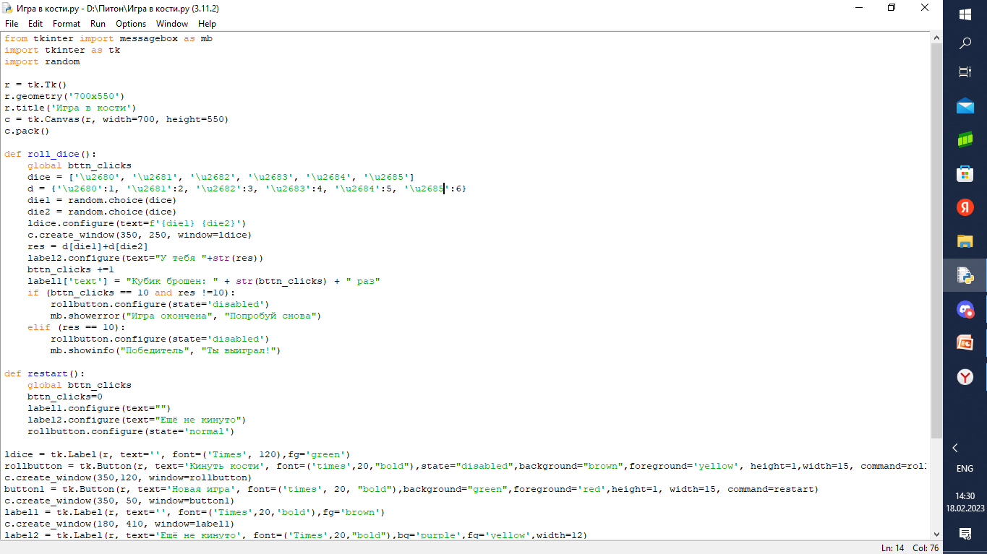
При разработке кода мне пришлось изучить import random и roll_dice

Slide 4
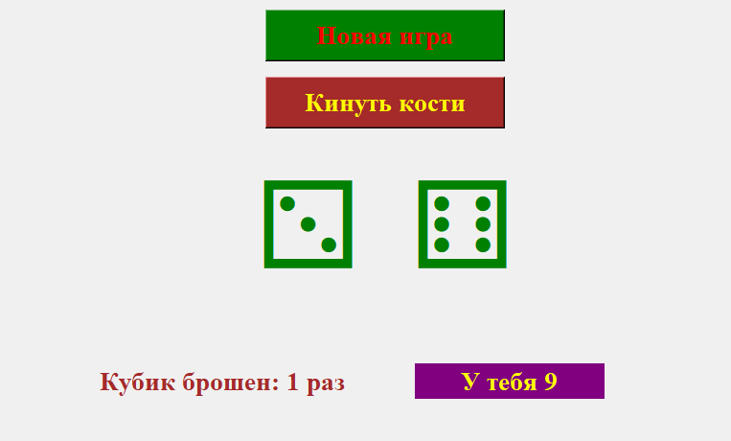
Интерфейс самой программы

Slide 5
Итоги
Разработка Симулятора помогла мне получше понять import messagebox и Tkinter

Slide 6

СПАСИБО ЗА ВНИМАНИЕ

